Slide 1



Provincia
Huesca
España
02

Slide 2
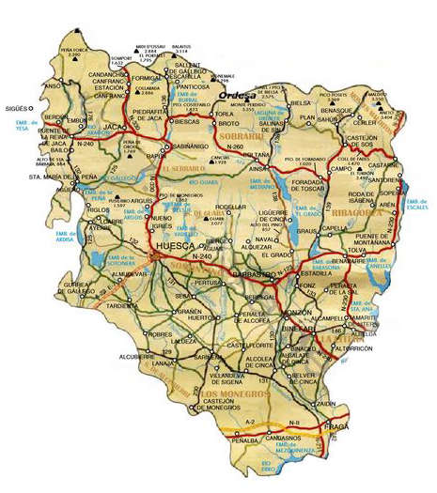

Provincia
Huesca

Slide 3




Huesca es una provincia en el noreste de España que limita con Francia. Se encuentra debajo de los Pirineos centrales y está formado por zonas montañosas. El área total de la provincia es de 15,626 km².
La capital es Huesca, que tiene aproximadamente un cuarto de los 219,345 habitantes de la provincia. En esta provincia se encuentra el Parque nacional de Ordesa y Monte Perdido. Las montañas son populares entre los alpinistas, espeleólogos y aficionados al rafting. Aqui están tambien los centros de deportes de invierno.
Huesca is a province in the northeastern part of Spain bordering France. It lies below the central Pyrenees and is made up of mountainous areas. The total area of the province is 15,626 km².
The capital is Huesca, which has approximately a quarter of the 219,345 inhabitants of the province. There is National Park Ordesa y Monte Perdido. The mountains are popular among climbers, speleologists and rafters. There are also the winter sports centers.
Huesca je provincia v severovýchodnej časti Španielska hraničiaca s Francúzskom. Leží pod centrálnymi Pyrenejami a je tvorená hlavne hornatými oblasťami. Celková rozloha provincie je 15.626 km².
Hlavným mestom je Huesca, v ktorom žije približne štvrtina z 219.345 obyvateľov provincie. Nachádza sa tu Národný park Ordesa a Monte Perdido. Hory sú populárne medzi horolezcami, jaskyniarmi a raftármi. Nachádzajú sa tu aj strediská zimných športov.

Slide 4
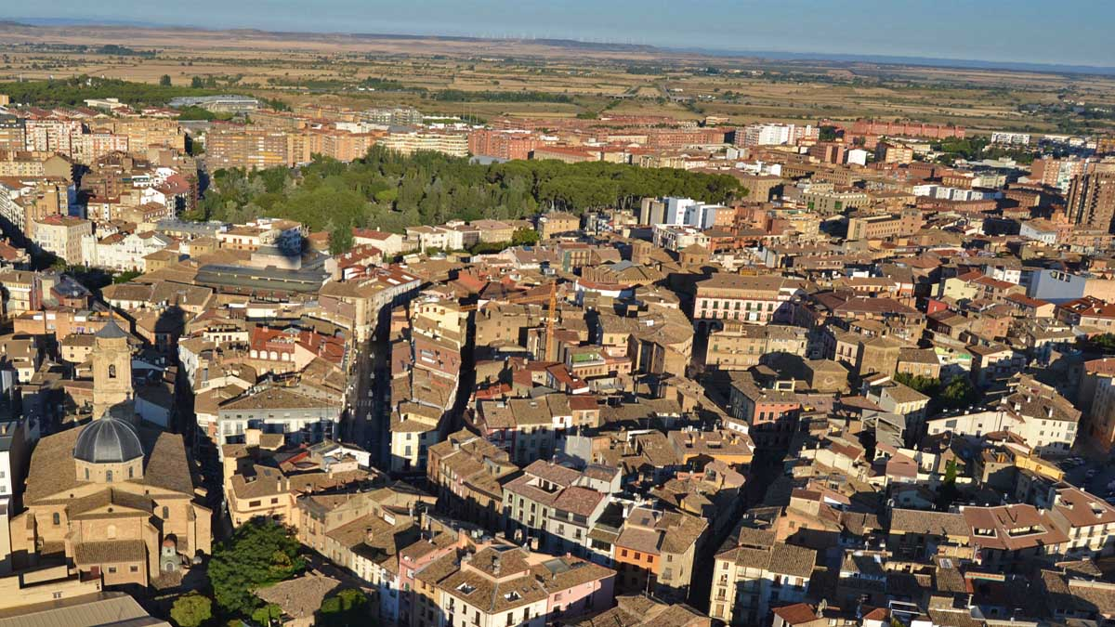
Huesca

Slide 5
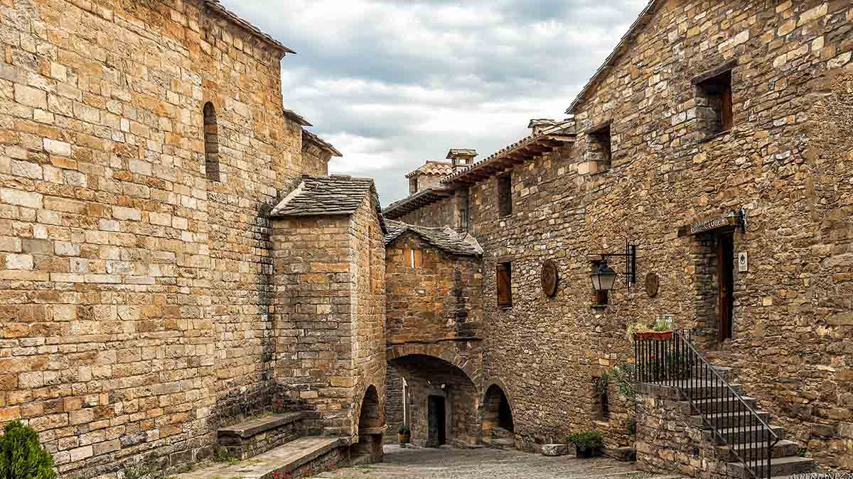
Huesca

Slide 6
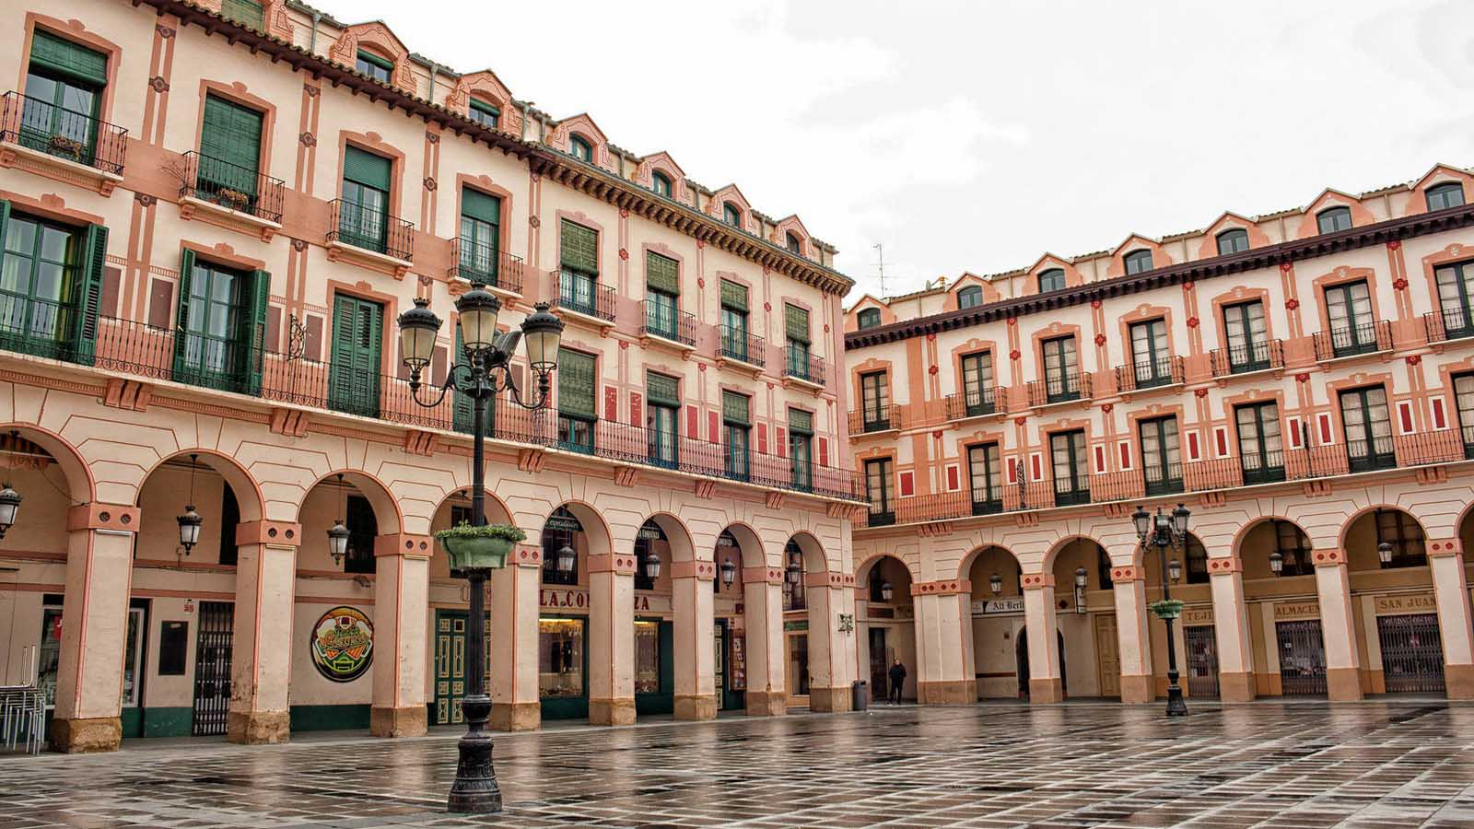
Huesca
Photo © Teresa Esteban

Slide 7
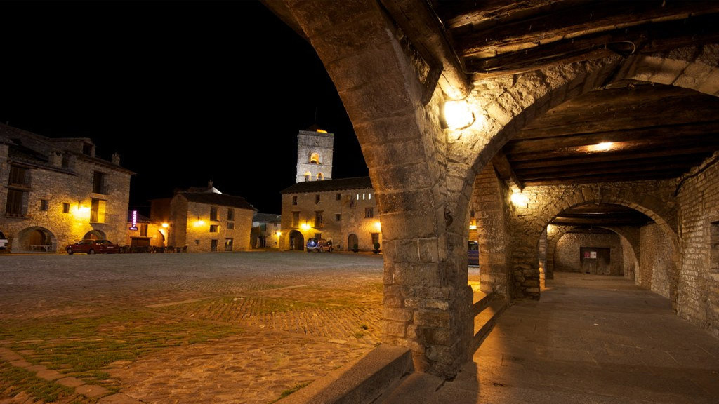
Huesca
Photo © MESPA

Slide 8
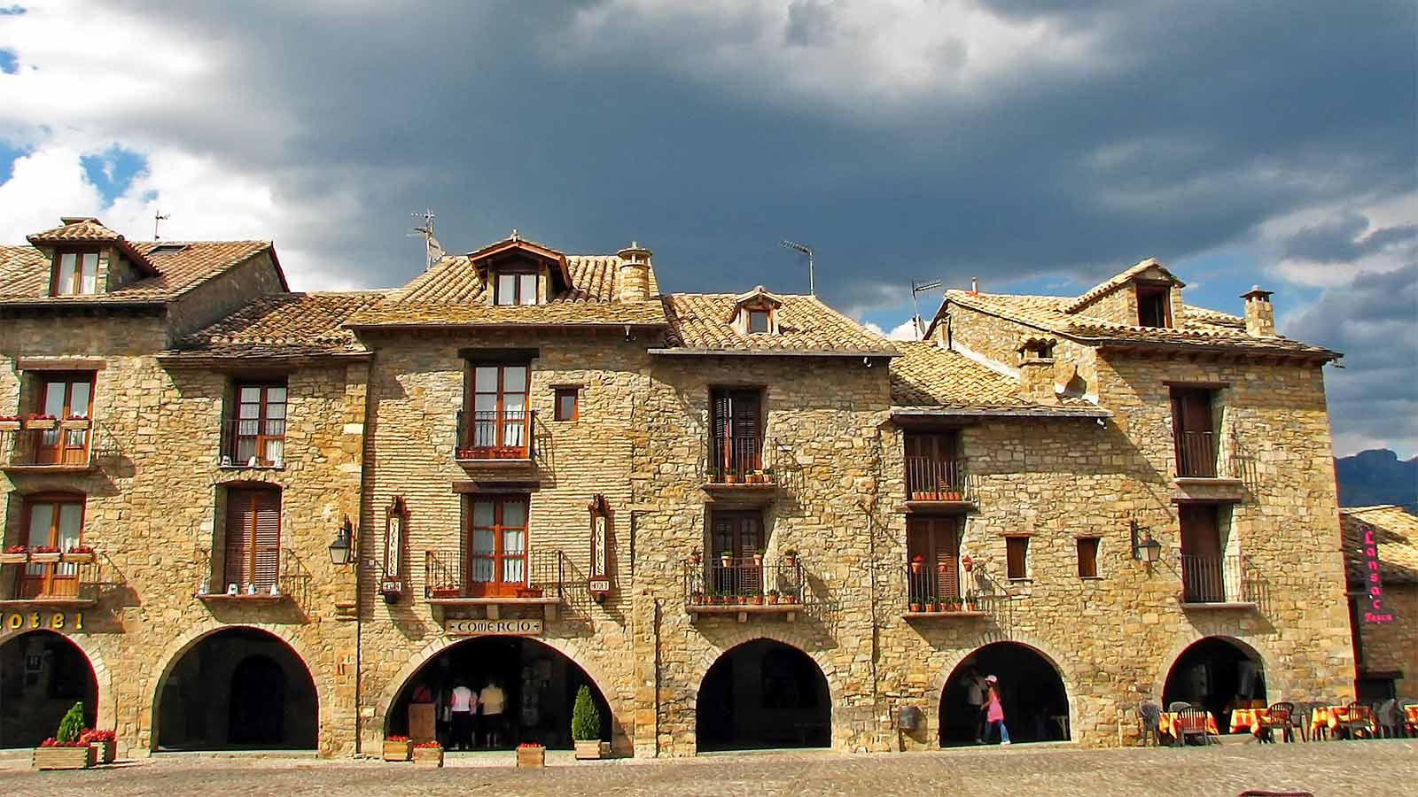
Huesca
Photo de (Huesca la Magia)

Slide 9
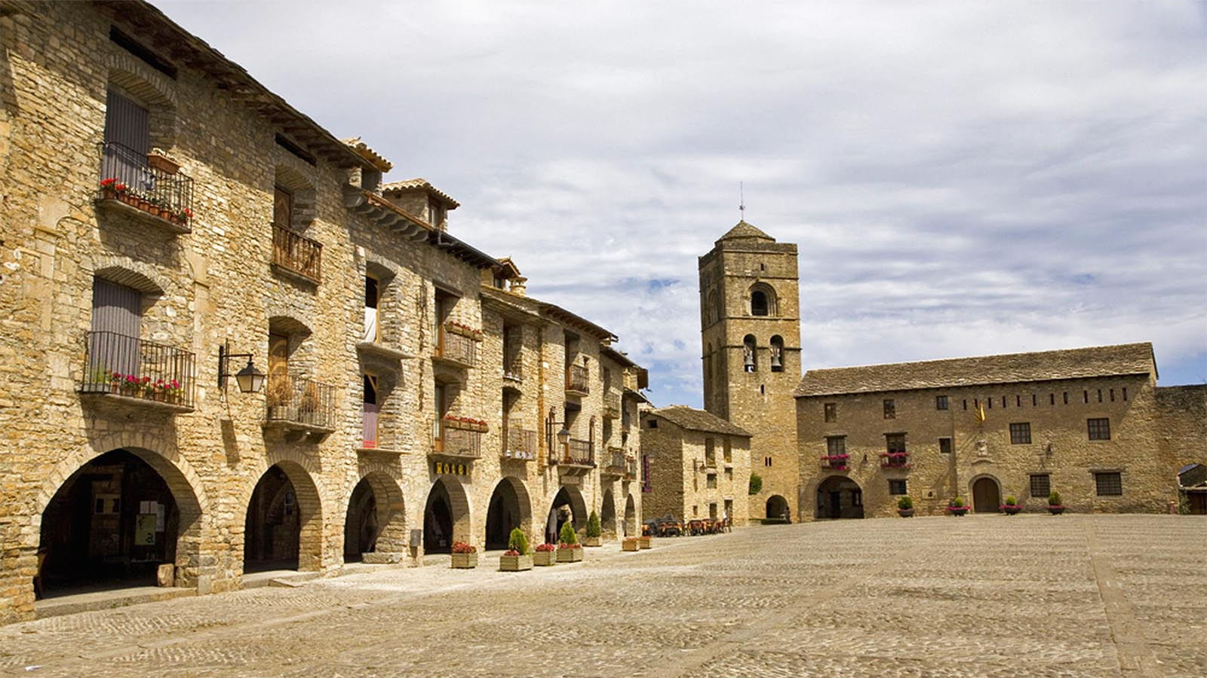
Aínsa
Photo © Joseph Sohm

Slide 10
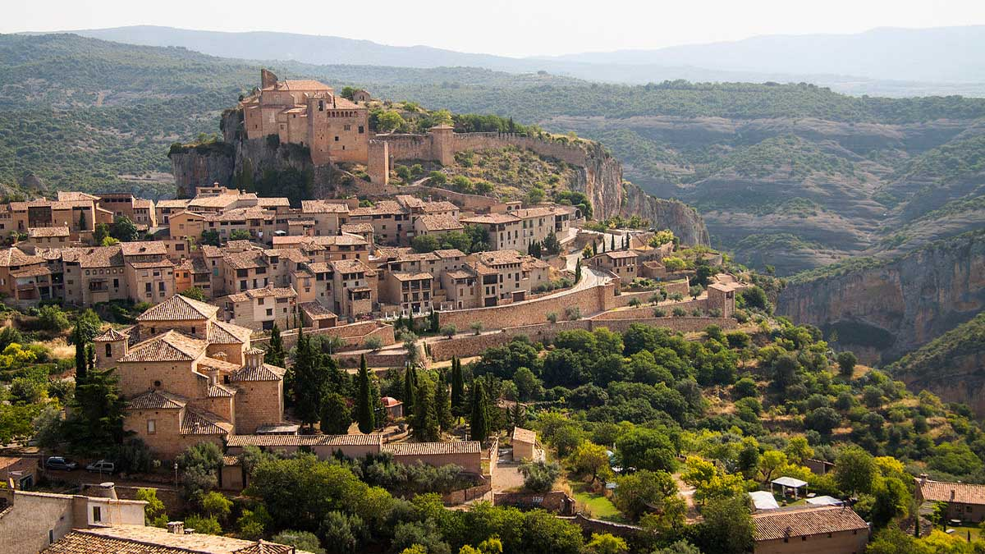
Alquézar
Photo © Mikipons

Slide 11
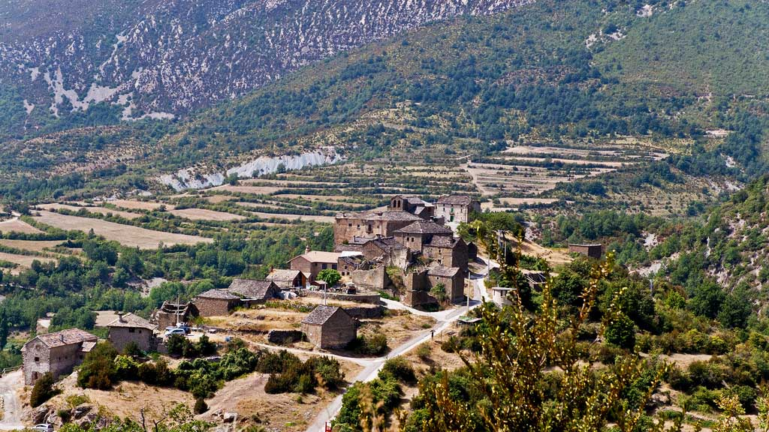
Belsué
Photo © Xavier Tugas

Slide 12
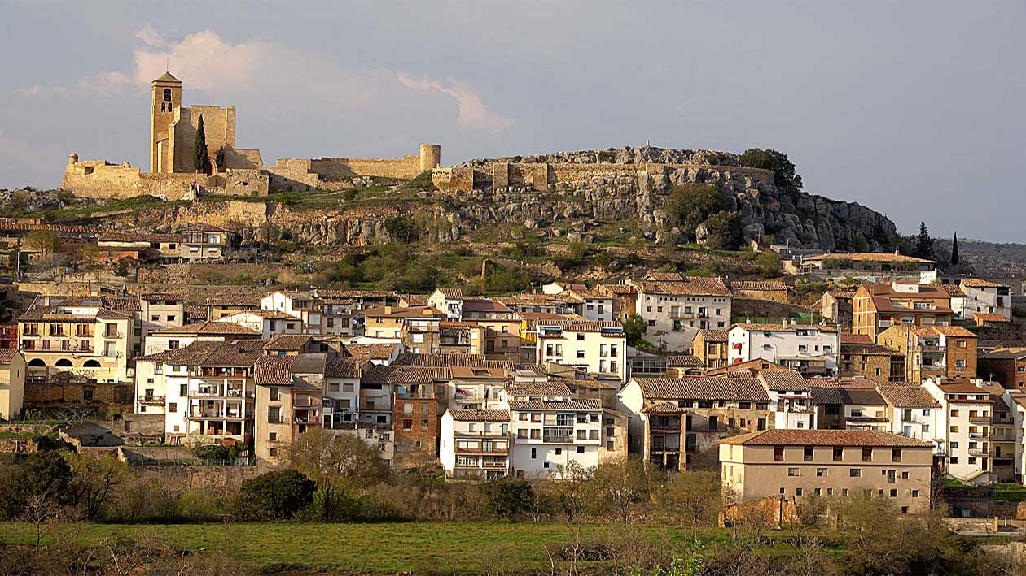
Benabarre
Photo de (Archivo Prames)

Slide 13
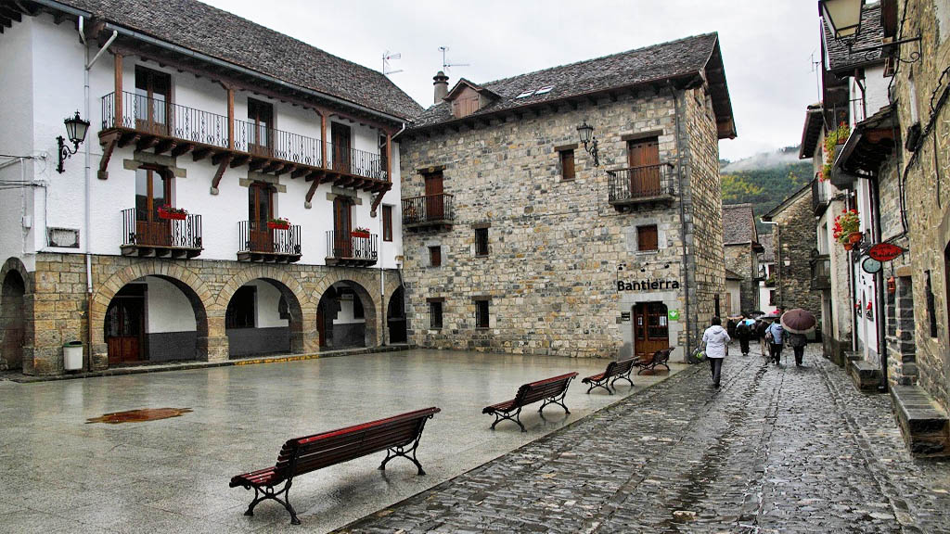
Ansó

Slide 14
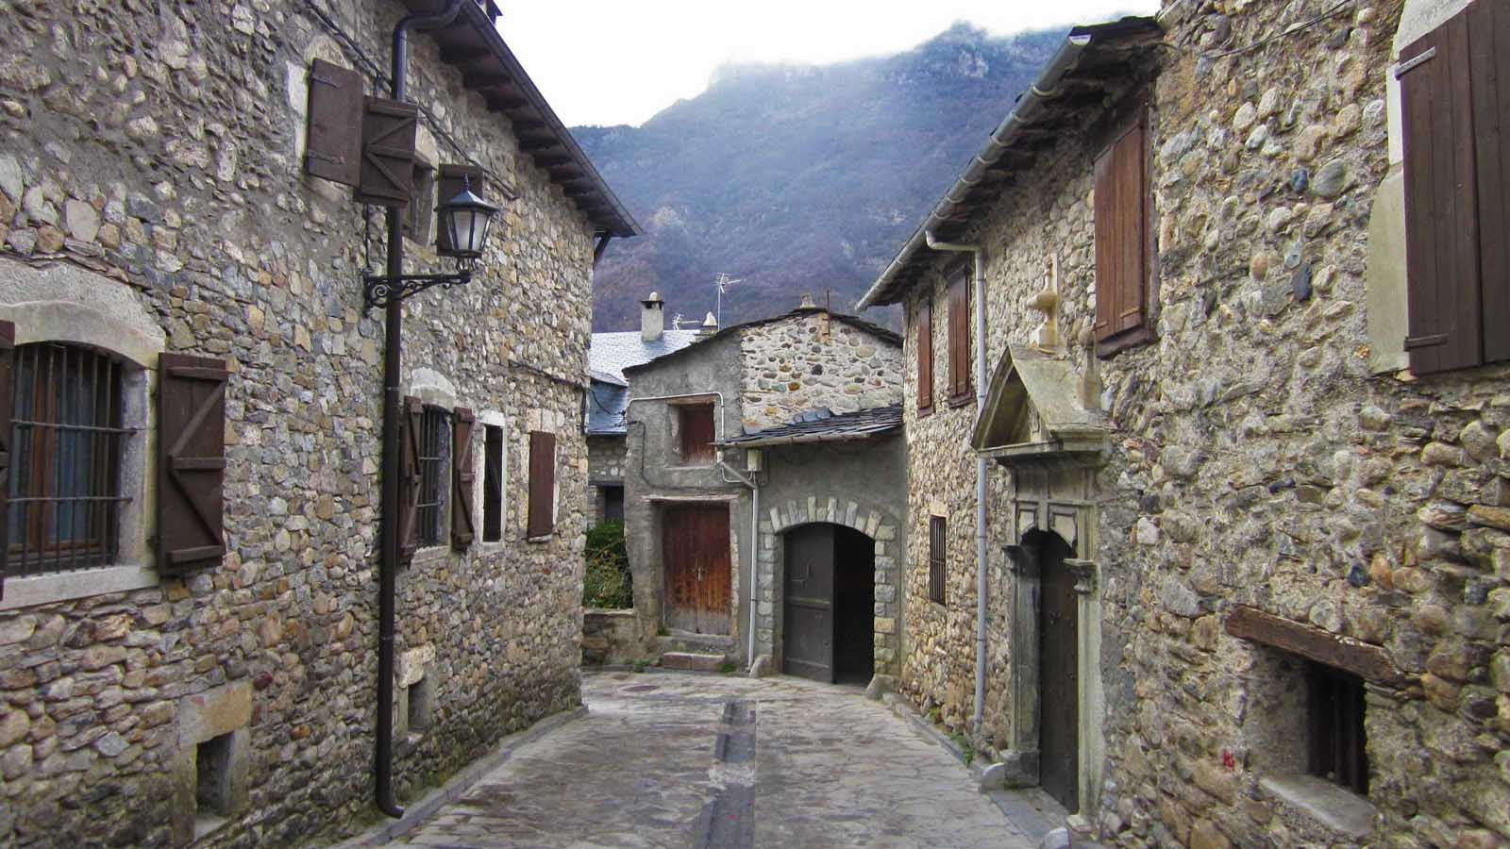
Anciles
Photo © Fernando Cebolla

Slide 15
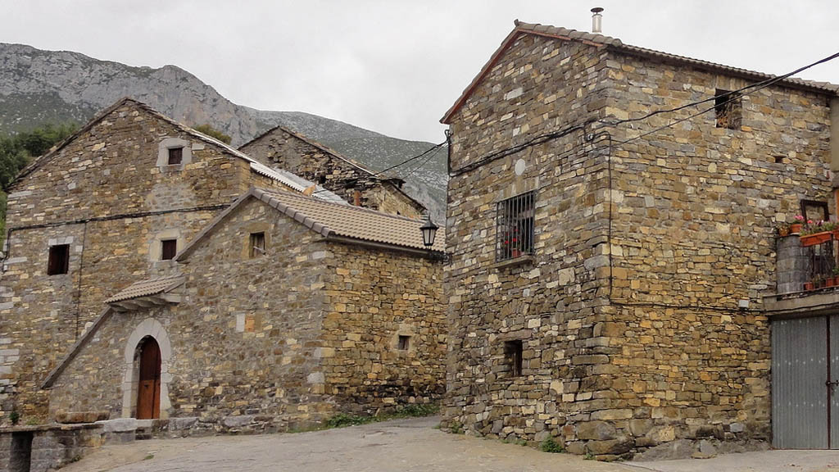
Bestué

Slide 16
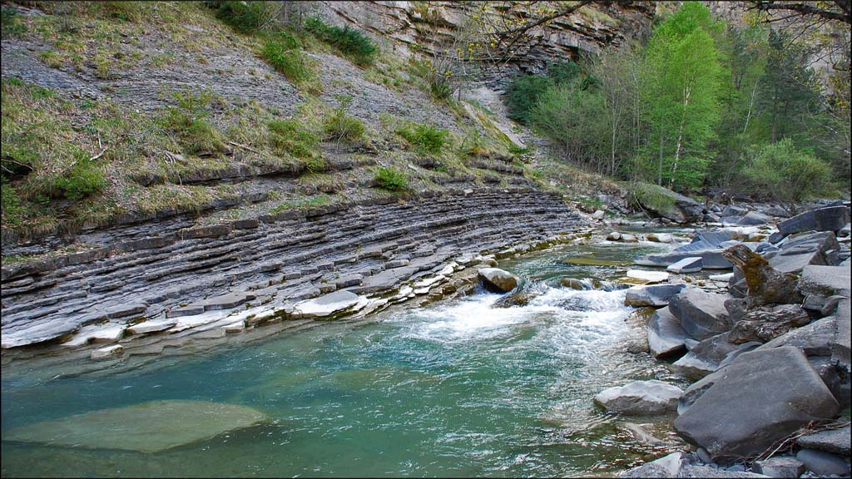
Barranco del Sorrosal

Slide 17
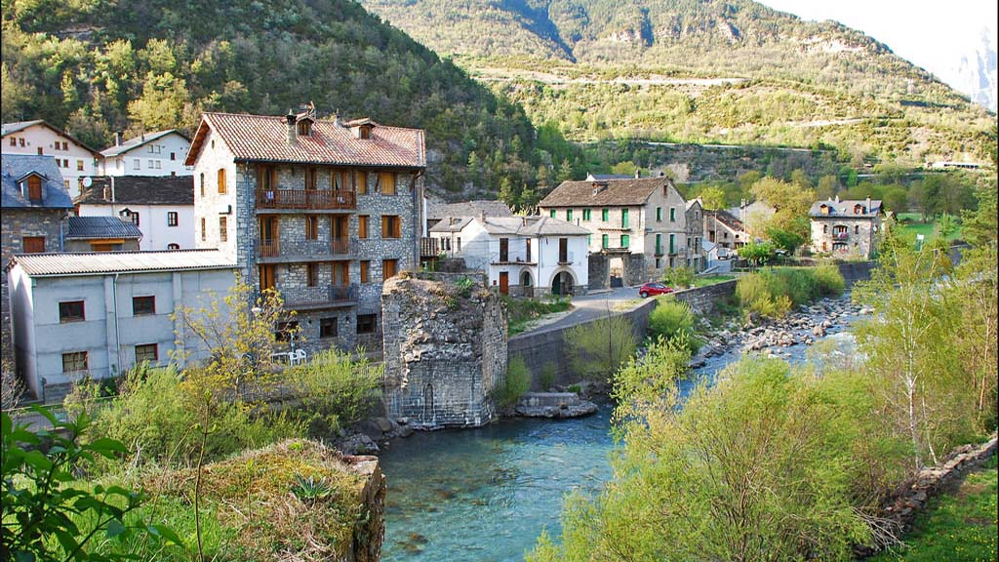
Broto

Slide 18
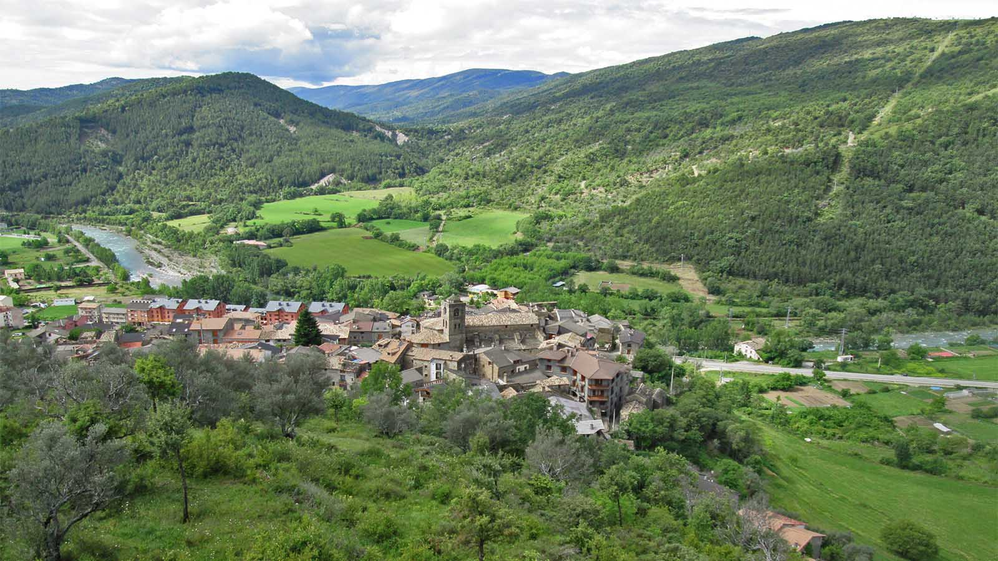
Boltaña
Photo © Bsm15

Slide 19
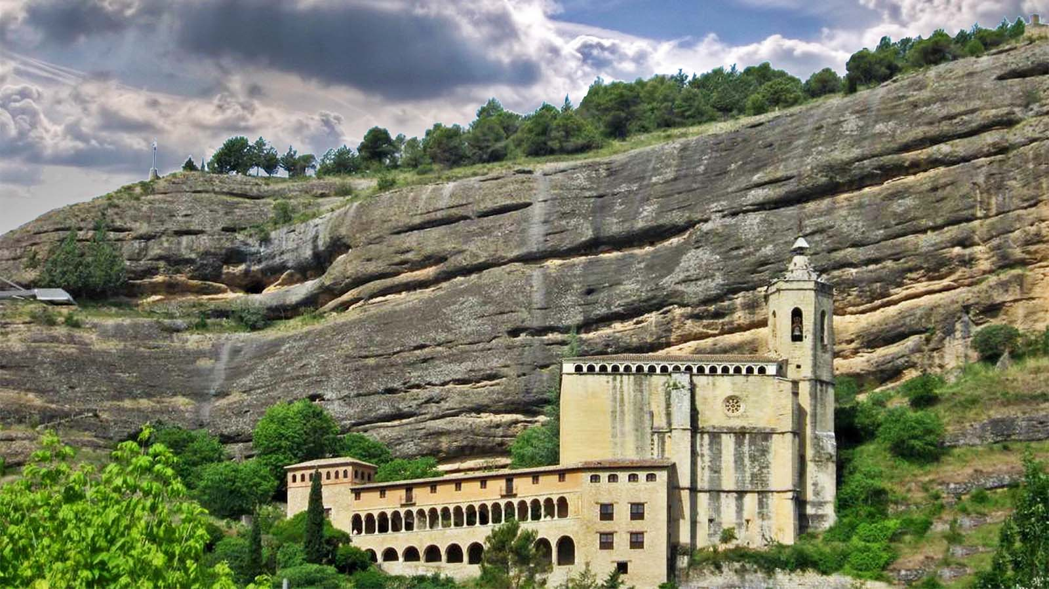
Graus

Slide 20
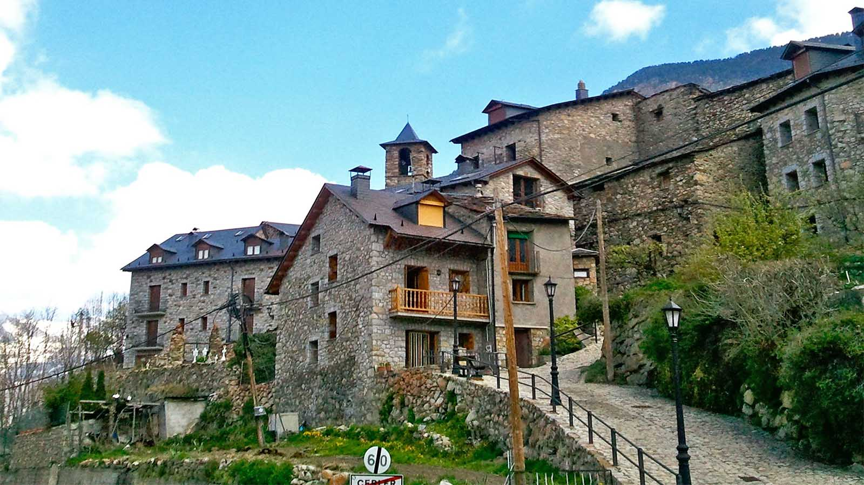
Cerler

Slide 21
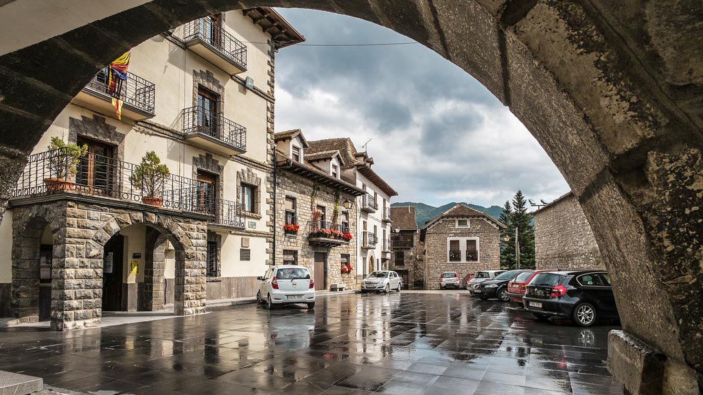
Hecho
Photo © José Antonio Abad

Slide 22
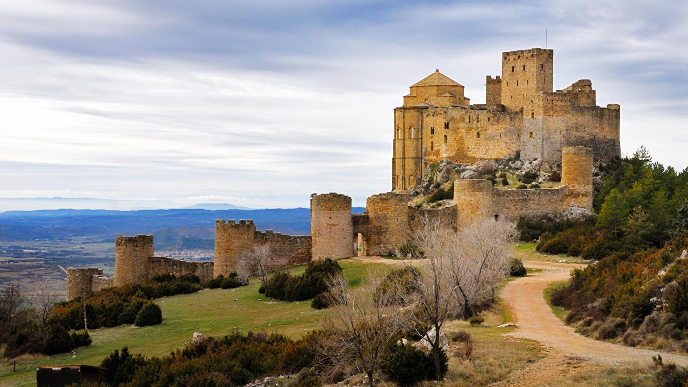
Castell de Loarre
Photo de (1ZOOM.ME)

Slide 23
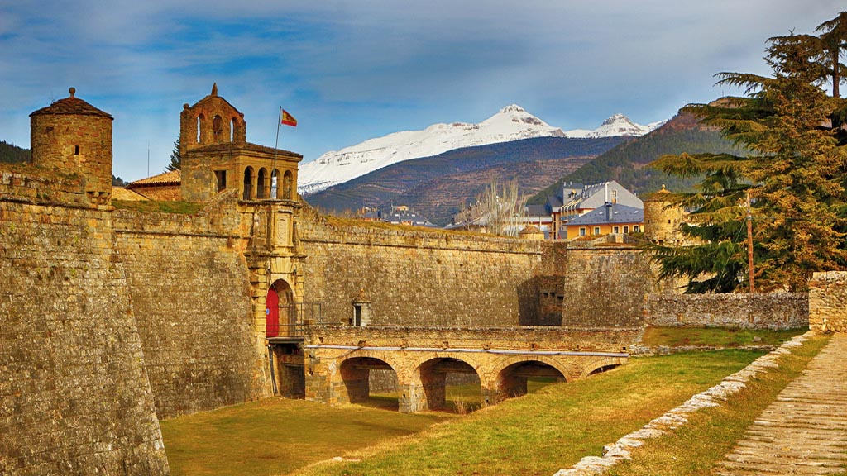
Jaca
Photo © Carlos M. M.

Slide 24
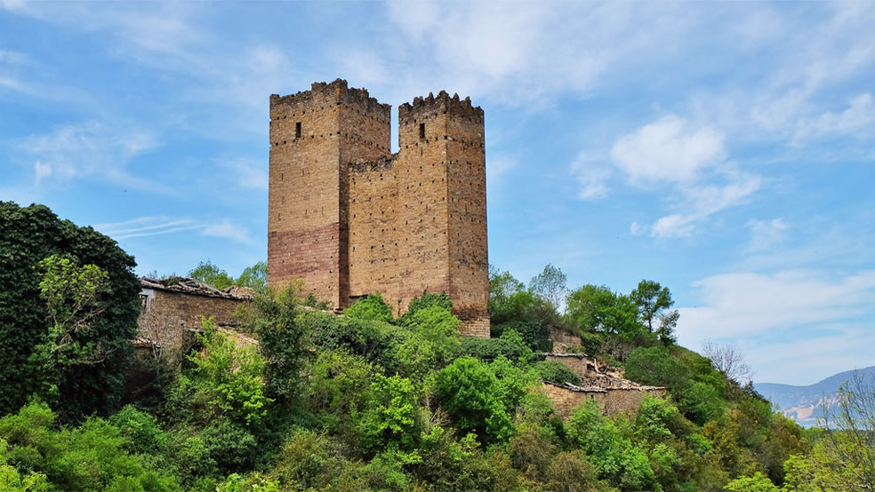
Ruesta
Photo de (Des Poblados en Huesca)

Slide 25
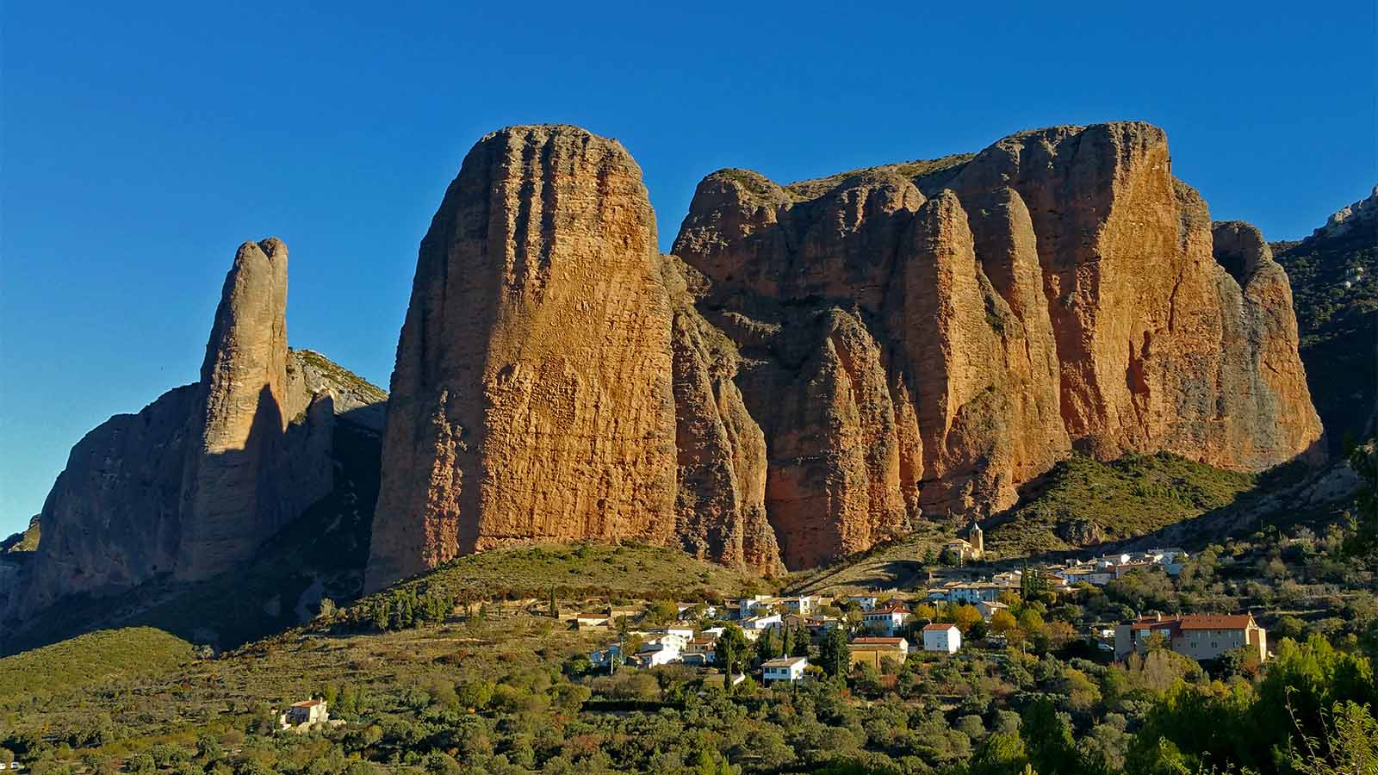
Mallos de Riglos
Photo de (Wikiloc)

Slide 26
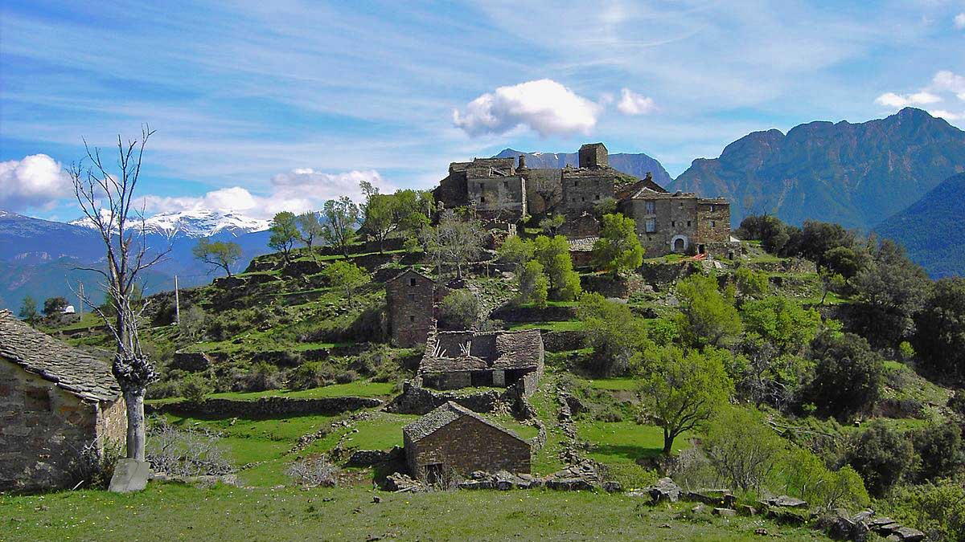
Muro de Bellós
Photo © Juan R. Lascorz

Slide 27
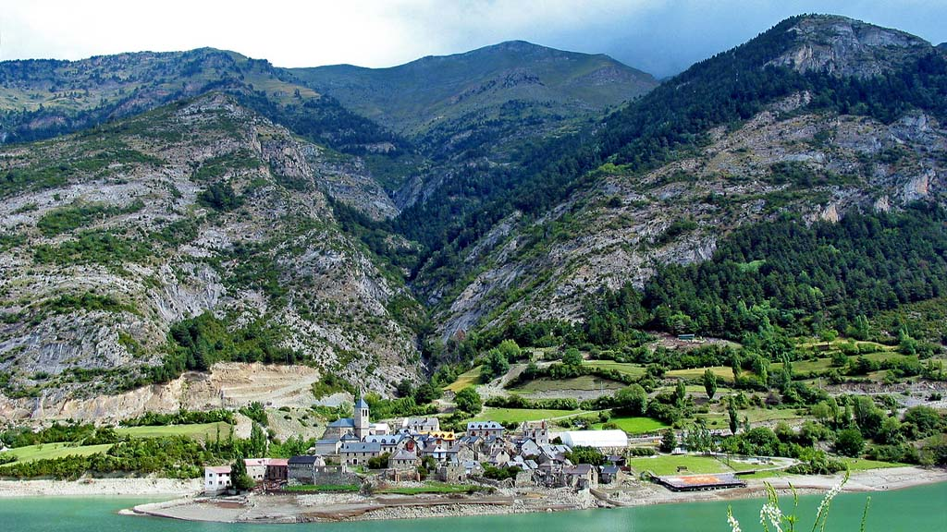
Lanuza
Photo © max guitare

Slide 28
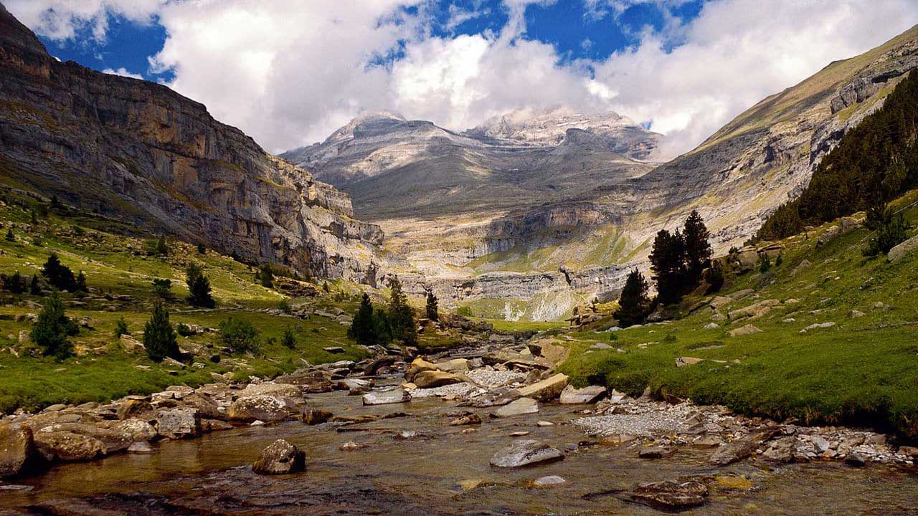
Monte Perdido
Photo © Gustavo Naharro

Slide 29
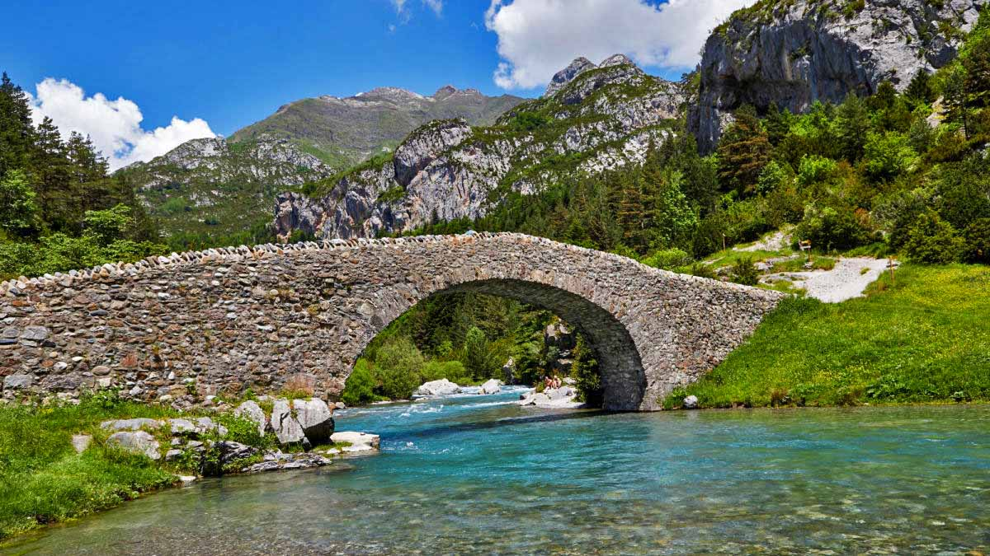
Parque Nacional de Ordesa
Photo de (Autofácil)

Slide 30
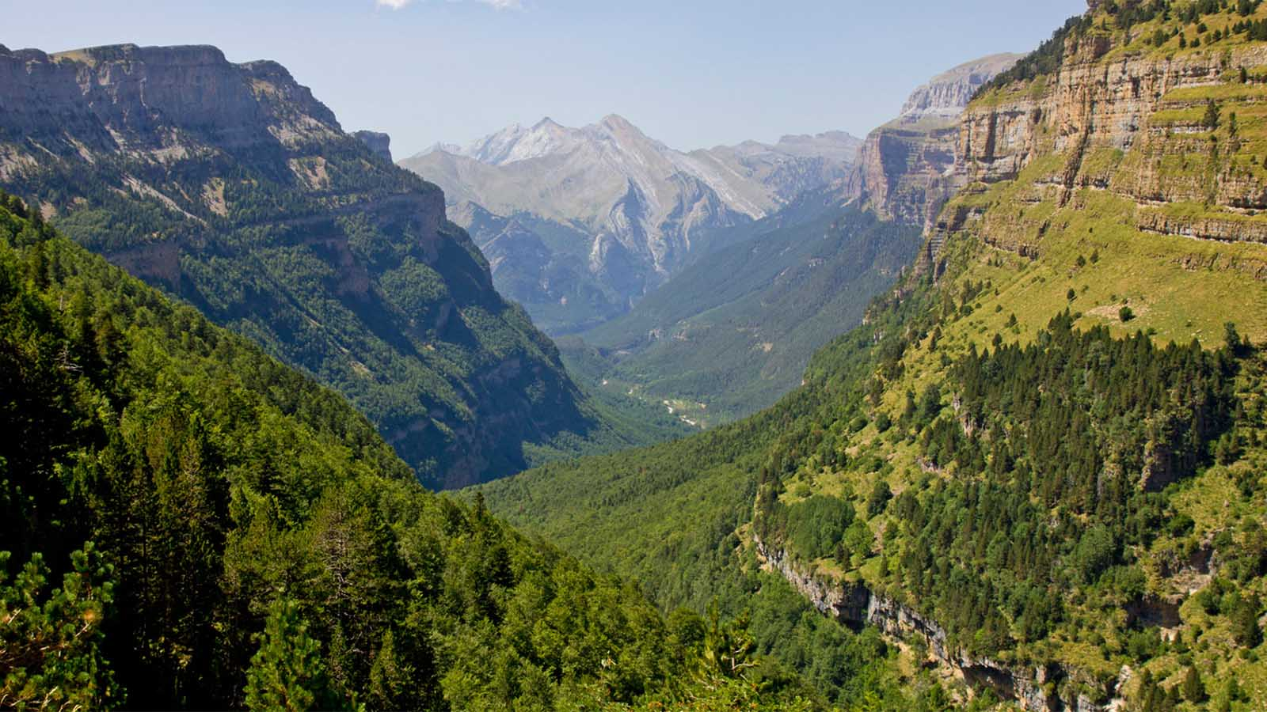
Parque Nacional de Ordesa
Photo de (Seguros RGA)

Slide 31
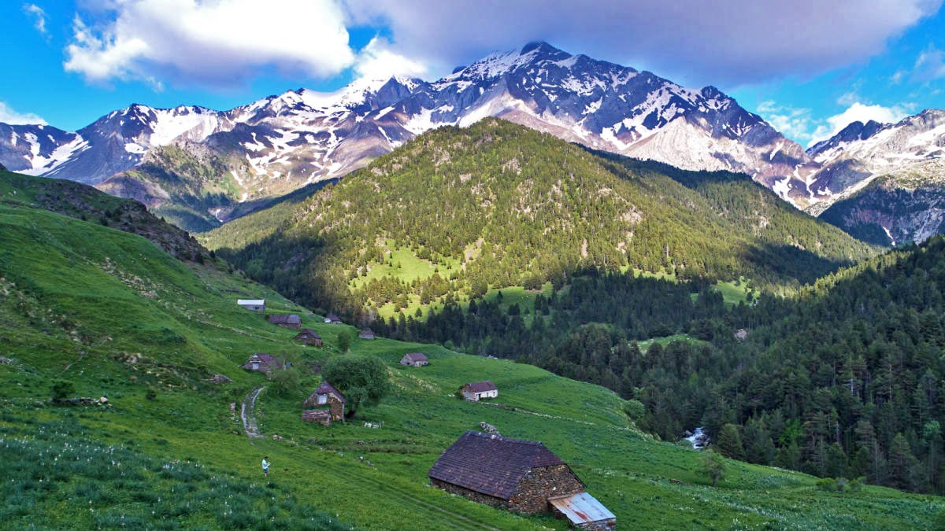
Parque Nacional de Ordesa
Photo de (Autofácil)

Slide 32
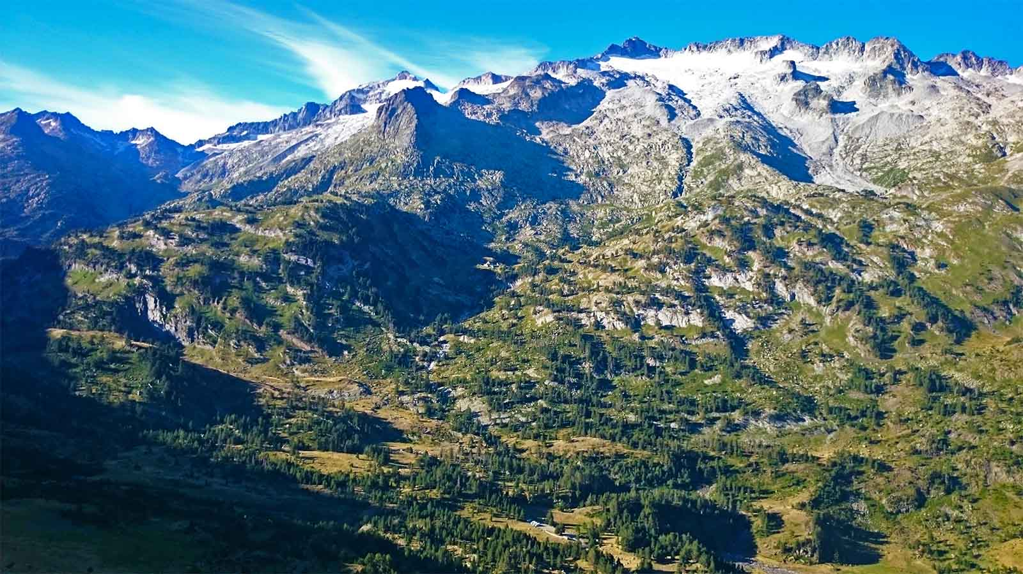
Parque Natural de Posets Maladeta

Slide 33
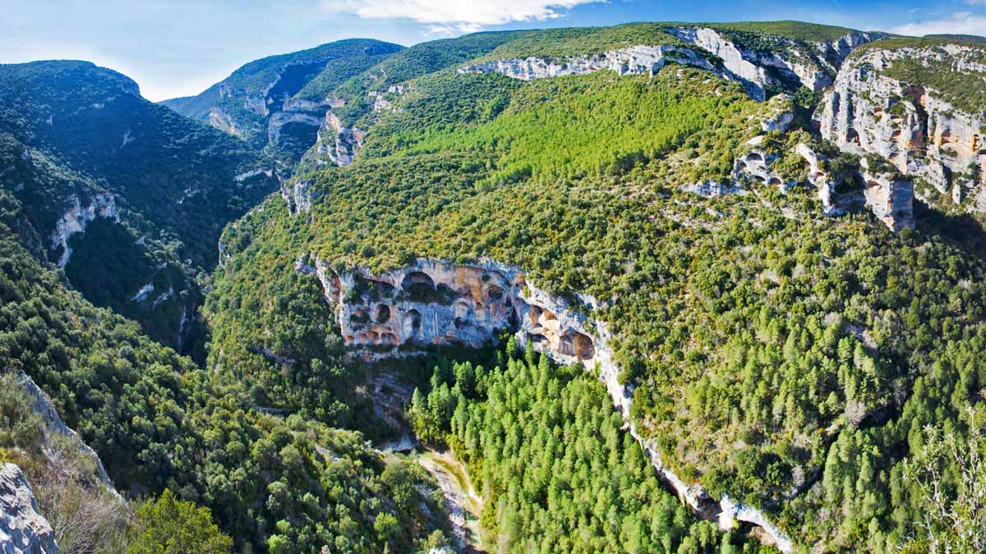
Parque Natural Sierra y Cañones
Photo de (Alojamientos Pirineos)

Slide 34
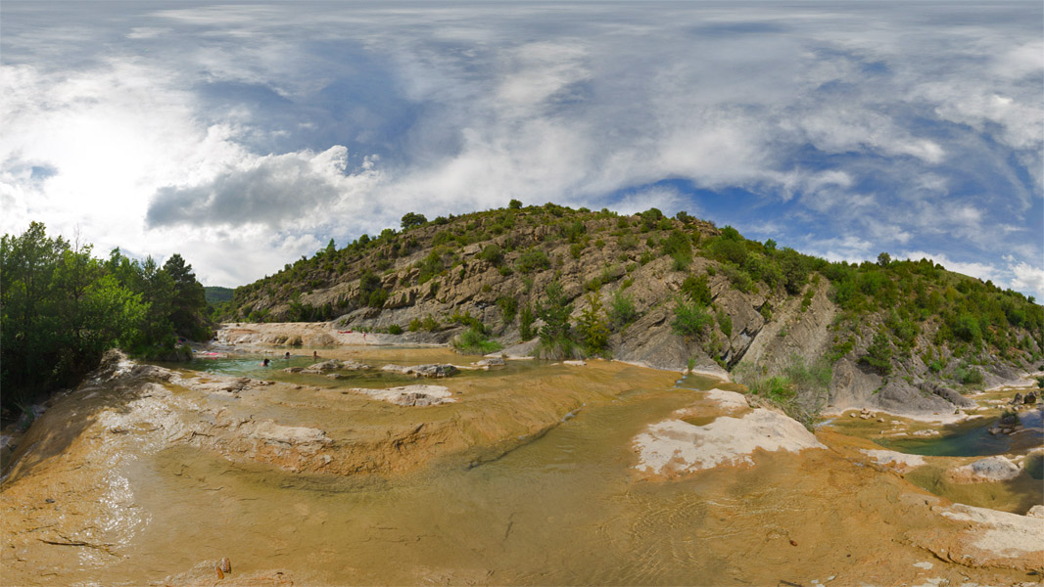
Pozas de Belsué
Photo de (Tus Casas Rurales)

Slide 35
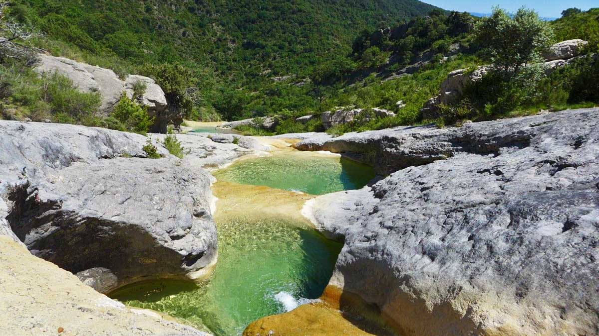
Pozas del Barranco de Ascaso
Photo de (Tus Casas Rurales)

Slide 36
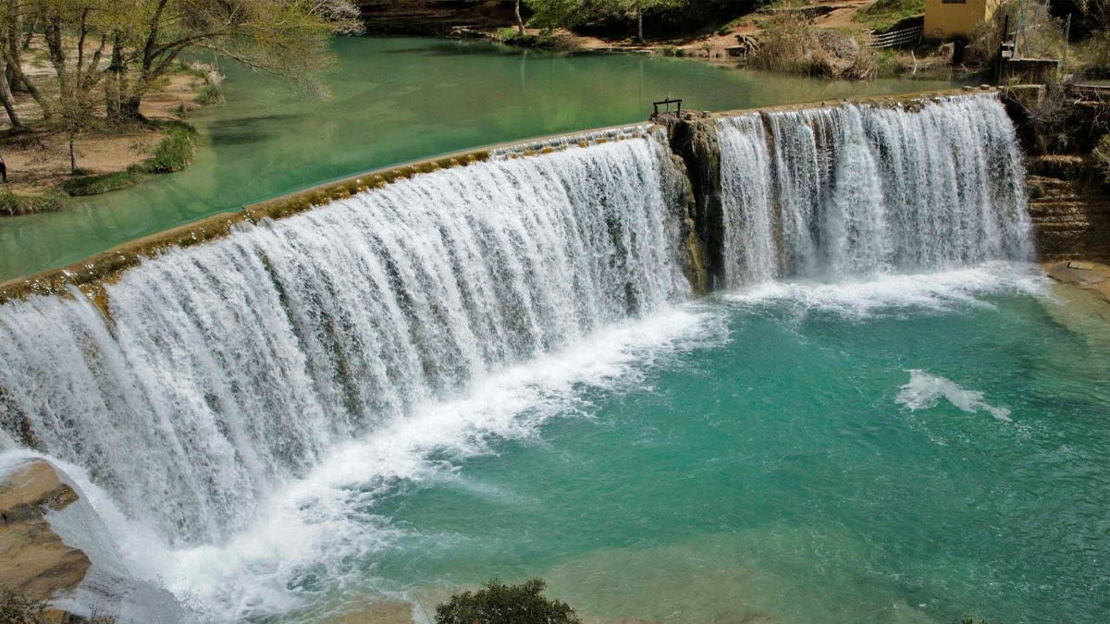
Salto de Bierge
Photo © omontano

Slide 37
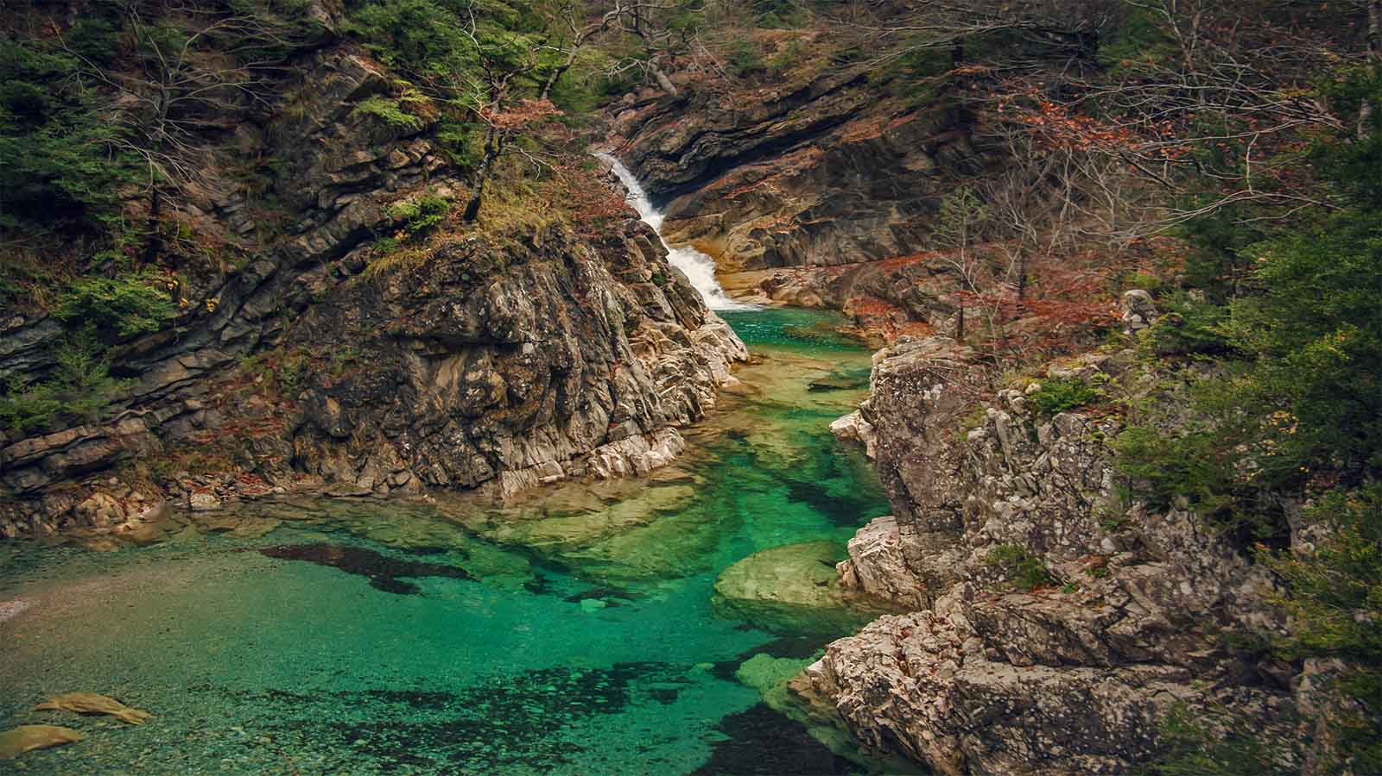
Río Bellós
Photo © Juanedc

Slide 38
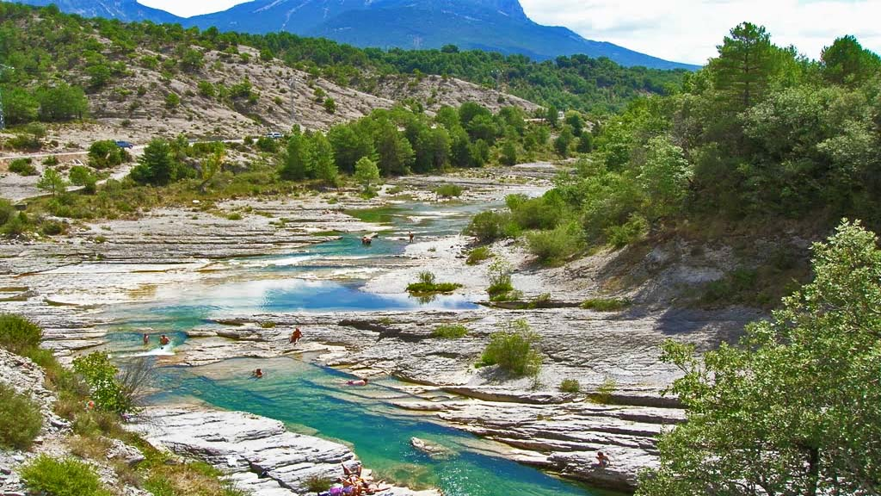
Río Bellós
Photo de (Tus Casas Rurales)

Slide 39
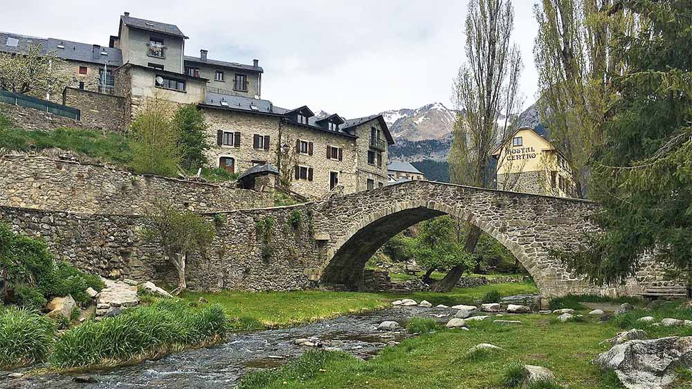
Sallent de Gállego
Photo © NNoel

Slide 40
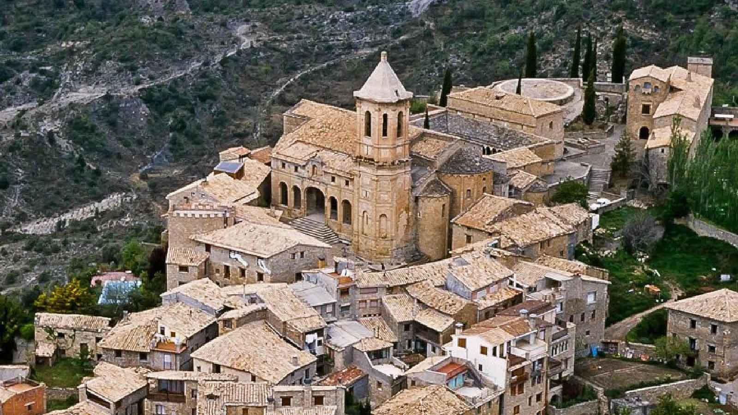
Roda de Isábena
Photo de (Snail Touring)

Slide 41
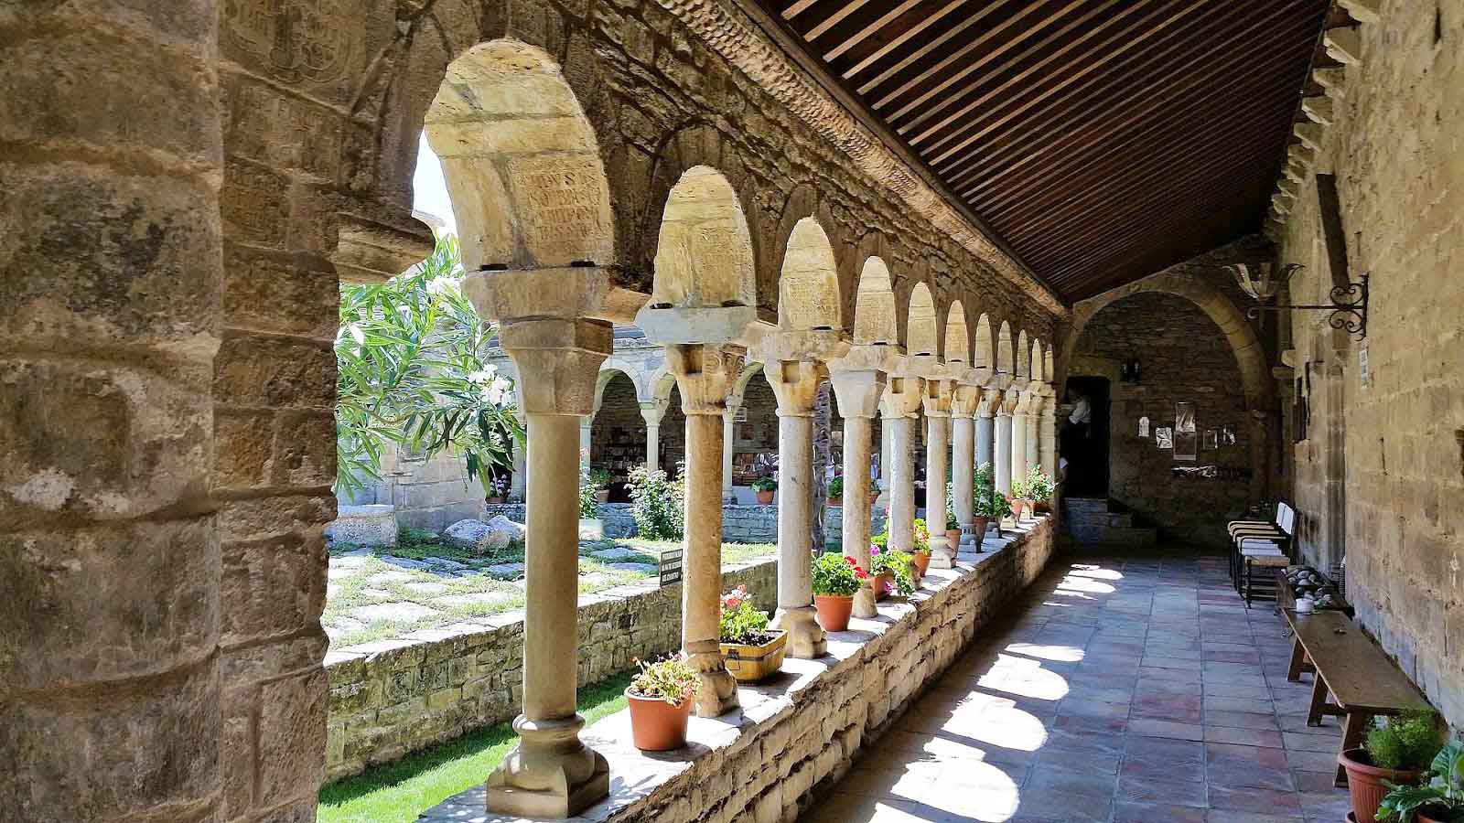
Roda de Isábena
Photo © Mmorell

Slide 42
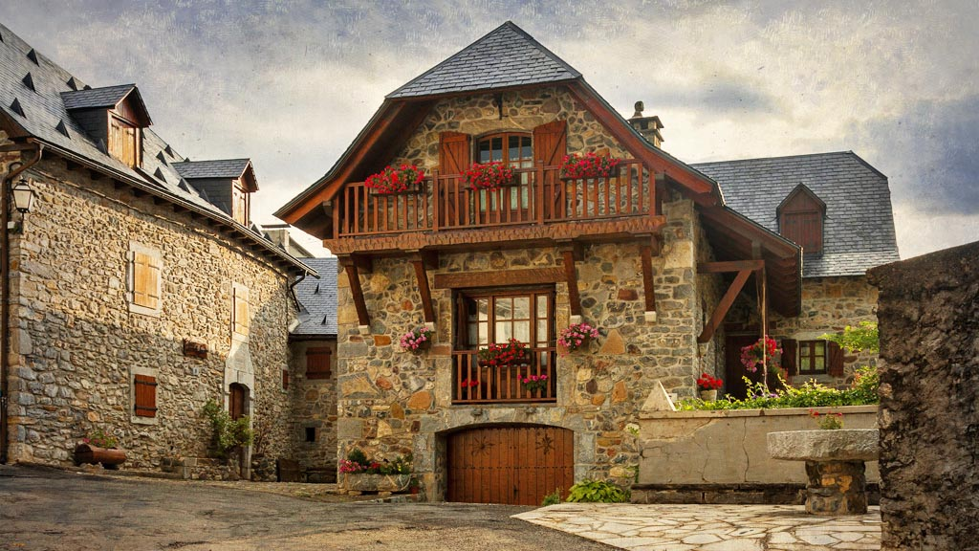
Sandiniés
Photo © artigazo

Slide 43
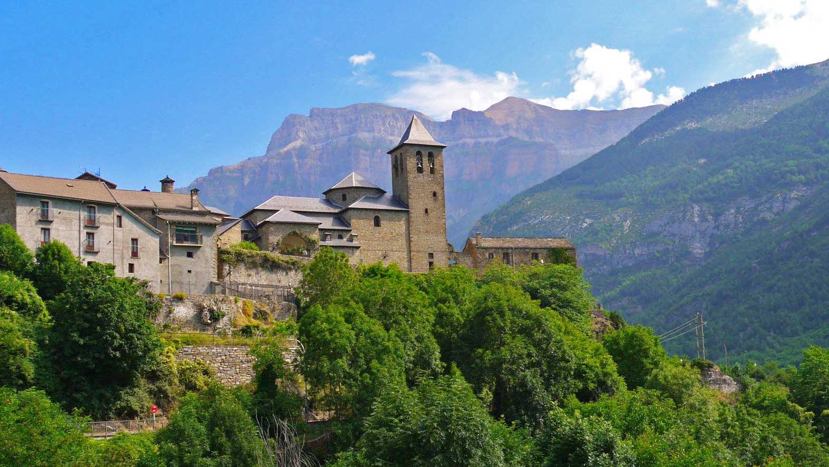
Torla
Photo © Ania

Slide 44
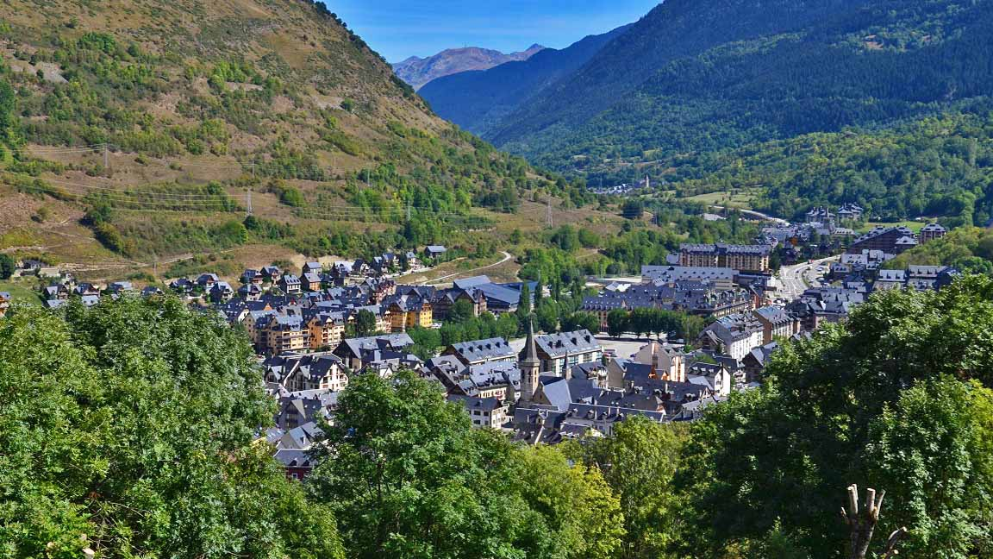
Valle de Benasque
Photo de (Pirineos Wilderness)

Slide 45
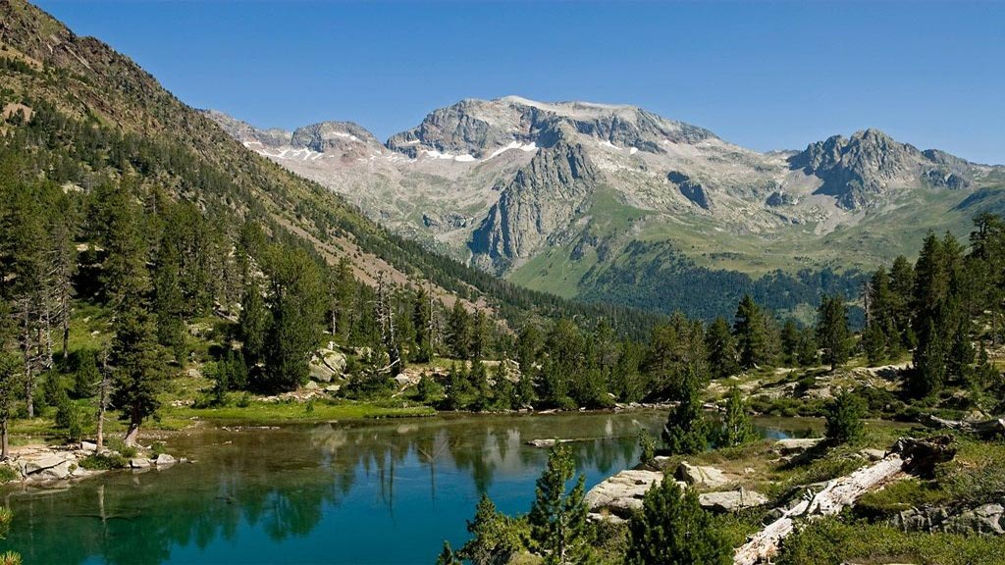
Valle de Benasque

Slide 46

2019
Gracias por su atencion...
Compilación : Jucago (España)
Fotos : Internet
Cooperacion tecnica : Steve (Eslovakia)
(contacto) pista2011@gmail.com
Sin animo de lucro! / Musica : Paco de Lucia - Entre dos aguas

Slide 47







¿Te ha gustado?
Puedes ver más entrando
Aquí
Además puedes recibir powerpoints en tu correo electrónico suscribiéndote aquí:

